Slide 1
Modul 3
Wie man die empfohlenen Kennzahlen berechnet
Dieses Projekt wurde mit Unterstützung der Europäischen Kommission finanziert. Die Verantwortung für den Inhalt dieser Veröffentlichung [Mitteilung] trägt allein der Verfasser; die Kommission haftet nicht für die weitere Verwendung der darin enthaltenen Angaben.
Aus Gründen der besseren Lesbarkeit wird im Folgenden das generische Maskulinum verwendet. Sämtliche Personenbezeichnungen gelten gleichermaßen für alle Geschlechter.

Slide 2
Die Finanzkennzahlen, die Sie kennen müssen

Slide 3
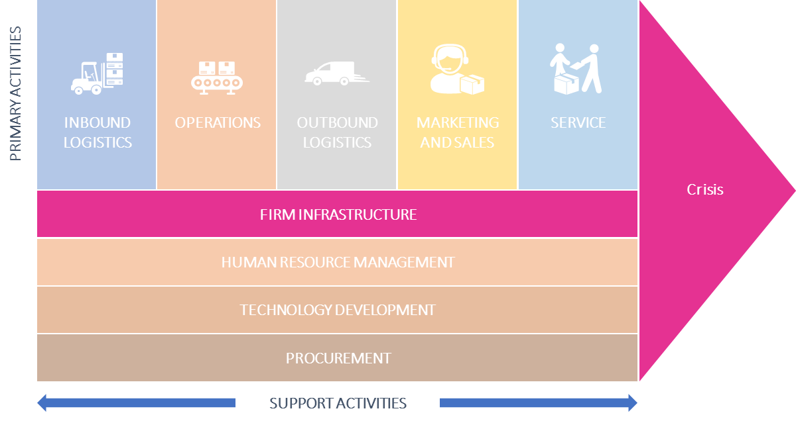

Bruttogewinnmarge
Wenn die Bruttogewinnmarge eines Unternehmens stark schwankt, kann dies auf schlechte Managementpraktiken und/oder minderwertige Produkte hindeuten. Solche Schwankungen können in Fällen gerechtfertigt sein, in denen ein Unternehmen tiefgreifende betriebliche Änderungen an seinem Geschäftsmodell vornimmt; in diesem Fall sollte eine vorübergehende Volatilität kein Grund zur Sorge sein.
Die Bruttogewinnmarge ist eine Kennzahl, die Analysten verwenden, um die finanzielle Gesundheit eines Unternehmens zu beurteilen, indem sie den Geldbetrag berechnen, der von den Produktverkäufen nach Abzug der Kosten der verkauften Waren (costs of goods sold -COGS) übrig bleibt.
Die Bruttomarge wird häufig als Prozentsatz des Umsatzes ausgedrückt.
Bedeutung
Die prozentuale Bruttogewinnspanne eines Unternehmens wird berechnet, indem zunächst die Kosten der verkauften Waren (COGS) vom Nettoumsatz (Bruttoumsatz abzüglich Retouren, Wertberichtigungen und Rabatte) abgezogen werden. Diese Zahl wird dann durch den Nettoumsatz geteilt.
Berechnung
Formel
$$Bruttogewinnmarge= \frac{Nettoumsatz−COGS}{Nettoumsatz}$$

Slide 4


Operative Gewinnmarge
Die operative Gewinnmarge ist eine etwas komplexere Kennzahl, die auch alle Gemeinkosten, Betriebs-, Verwaltungs- und Vertriebskosten berücksichtigt, die für den täglichen Betrieb des Unternehmens notwendig sind.
Während diese Zahl noch keine Schulden, Steuern und andere nicht-operative Aufwendungen enthält, beinhaltet sie die Abschreibung von Vermögens-werten.
Die operative Gewinnmarge eines Unternehmens sagt Ihnen, wie gut die Geschäftstätigkeit des Unternehmens zu seiner Rentabilität beiträgt.
Bedeutung
Ermitteln Sie das Betriebsergebnis (EBIT), indem Sie die betrieblichen Aufwendungen und die zugewiesenen Abschreibungsbeträge vom Bruttoergebnis abziehen.
Ermitteln Sie die Nettoumsatzerlöse. Dies erfordert keine Berechnung, da die in der Gewinn- und Verlustrechnung des Unternehmens ausgewiesenen Umsätze Nettoumsätze sind.
Berechnen Sie die operative Gewinnmarge, indem Sie die Zahl aus Schritt 1 (Betriebsergebnis) durch die Zahl aus Schritt 2 (Nettoumsatz) dividieren.
Berechnung
Formel
$$Operative Gewinnmarge= \frac{Betriebsergebnis}{Nettoumsatz}∗100$$

Slide 5

Nettogewinnmarge
Die Nettogewinnmarge kann verwendet werden, um die Leistung über verschiedene Zeiträume zu vergleichen. Dies zeigt jedoch nur dann zuverlässige Ergebnisse, wenn sich sonst nichts an Ihren Ausgaben geändert hat.
Die Nettogewinnspanne kann angeben, wie gut das Unternehmen seine Umsätze in Gewinne umwandelt. Das bedeutet, dass der errechnete Prozentsatz der Prozentsatz Ihrer Einnahmen ist, der profitabel ist.
Bedeu-tung
Sie müssen den Reingewinn und den Nettoumsatz berechnen, da es in der Gewinn- und Verlustrechnung i.d.R. keine Posten gibt, die als solche gekennzeichnet sind. Der Reingewinn wird berechnet, indem alle Ausgaben von den Einnahmen abgezogen werden. Dazu gehören Löhne, Gehälter, Versorgungsleistungen oder andere Ausgaben.
Der Nettoumsatz ist das Ergebnis der Subtraktion Ihrer Wertberichtigungen, Retouren und Rabatte von Ihrem Gesamtumsatz.
Berechnung
Formel
$$Nettogewinn Marge= \frac{Reingewinn}{Nettoumsatz}∗100$$

Slide 6

Wichtige Finanzkennzahlen:
Quick Ratio
Die Quick Ratio - manchmal auch Quick-Asset-Ratio oder Säuretest genannt - dient als Indikator für die kurzfristige Liquidität eines Unternehmens, d. h. seine Fähigkeit, seine kurzfristigen Verpflichtungen zu erfüllen. Sie prüft, wie viel das Unternehmen an Vermögenswerten hat, um alle seine Verbindlichkeiten zu begleichen.
Zu den Vermögenswerten gehören Bargeld, Forderungen, kurzfristige Anlagen und Vorräte. Die Quick Ratio bietet einen strengeren Test der Liquidität eines Unternehmens als die Current Ratio.
Wenn die Quick Ratio eines Unternehmens deutlich niedriger ausfällt als die Current Ratio, bedeutet dies, dass das Unternehmen stark auf das Vorratsvermögen angewiesen ist und es ihm möglicherweise an anderen liquiden Aktiva mangelt. Die Quick Ratio ordnet den liquiden Mitteln eines Unternehmens einen EURO-Betrag zu, der zur Deckung jedes EURO der kurzfristigen Verbindlichkeiten zur Verfügung steht. So bedeutet eine Quick Ratio von 1,75X, dass ein Unternehmen 1,75 € an liquiden Mitteln zur Verfügung hat, um jeden 1 € an kurzfristigen Verbindlichkeiten zu decken. Je höher die Quick Ratio ist, desto besser ist die Liquiditätslage des Unternehmens.
Bedeu-tung
Mit dieser Formel können Sie die Quick Ratio aus den Bilanzdaten berechnen:
Berechnung
Formel
$$Quick Ratio= \frac{(Vermögen−Vorratsvermögen)}{kurzfristige Verbindlichkeiten}$$

Slide 7

Wichtige Finanzkennzahlen:
Current Ratio
Die Current Ratio ist wahr-scheinlich die bekannteste und am häufigsten verwendete Liquiditätskennzahl, mit der Analysten und Investoren die Fähigkeit des Unternehmens zur Begleichung seiner kurzfristigen Verbindlichkeiten, wie z. B. Verbindlichkeiten aus Lieferungen und Leistungen (Zahlungen an Lieferanten) sowie Steuern und Löhne, bewerten.
Kurzfristige Wechsel, die z. B. an eine Bank zu zahlen sind, können ebenfalls relevant sein.
Die Current Ratio zeigt, wie oft das Unternehmen seine aktuellen Schuldverpflichtungen auf der Grundlage seiner aktuellen, liquidesten Vermögenswerte bezahlen kann.Wenn eine Firma 200 € an Umlaufvermögen und 100 € an kurzfristigen Verbindlichkeiten hat, lautet die Berechnung 200 €/ 100 € = 2,00X. Das "X" (mal) am Ende bedeutet, dass die Firma ihre kurzfristigen Verbindlichkeiten zweimal aus ihrem kurzfristigen Vermögen bezahlen kann. Dies ist eine gute finanzielle Position für eine Firma, was bedeutet, dass sie ihre kurzfristigen Schuldverpflichtungen ohne Stress erfüllen kann. Wenn das aktuelle Verhältnis weniger als 1,00X beträgt, dann hätte die Firma ein Problem, ihre monatlichen Rechnungen zu bezahlen.
Bedeu-tung
Berechnung
Das aktuelle Verhältnis wird aus den Bilanzdaten nach folgender Formel berechnet:
Formel
$$Current Ratio= \frac{Liquides Vermögen}{Kurzfristige Verbindlichkeiten}$$

Slide 8

Wichtige Finanzkennzahlen:
Return on Investment
Return on Investment (ROI) ist eine finanzielle Kennzahl für die Rentabilität, die häufig verwendet wird, um die Rendite oder den Gewinn aus einer Investition zu messen. ROI ist ein einfaches Verhältnis des Gewinns aus einer Investition im Verhältnis zu ihren Kosten.
Sie ist nützlich für die Bewertung der potenziellen Rendite von Investitionen.
Der ROI ist ein grobes Maß für die Rentabilität einer Investition.
Die Kennzahl hat ein breites Spektrum an Interpretationen, wie z. B. die Rentabilität einer Aktienanlage, der Kauf einer neuen Produktionsanlage oder das Ergebnis einer Immobilientransaktion. Der ROI ist vergleichsweise einfach zu berechnen und zu verstehen, und durch seine Einfachheit ist er international eine standardisierte, universelle Kennzahl
Bedeu-tung
Der ROI wird berechnet, indem die Netto-Rendite der Investition durch die Investitionskosten geteilt und mit 100 multipliziert wird oder indem der Anfangswert der Investition vom Endwert der Investition subtrahiert wird, diese Zahl durch die Kosten der Investition geteilt und mit 100 multipliziert wird.
Berechnung
$$ROI= \frac{Nettorendite der Investition}{Investitionskosten}∗100$$
Oder
Formel
$$ROI= \frac{Endwert der Investition−Anfangswert der Investition}{Investitionskosten}∗100$$

Slide 9
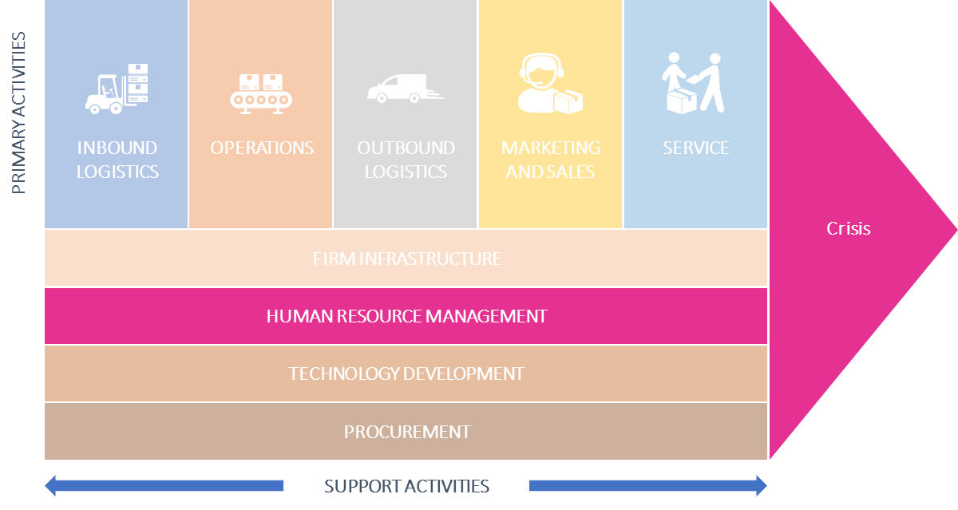
Informationsquellen im Unternehmen: HR
Aus der Personalabteilung lassen sich eine Vielzahl von Indikatoren für Krisen in frühen Phasen ermitteln.
Mitarbeiter haben meist ein sehr sensibles Gefühl für das Unternehmen - auch wenn sie es nicht direkt artikulieren.
Mit relativ geringem Aufwand können Sie wichtige Informationen über den Zustand des Unternehmens generieren - vor allem, wenn Sie diese im Laufe der Zeit überprüfen
Krank-
meldungen
Hat sich der Anteil der
Krankmeldungen im Laufe der Zeit verändert?
Schicken Ihnen weniger Leute Initiativ-bewerbungen?
Initiativ-
Bewerbungen
Zeit für Wieder-besetzung
von Stellen
Verfolgen Sie Online-Plattformen für Bewertungen von Arbeitgebern?
Online- Bewer-tungen der Arbeitgeber
Wie schwer ist die Mitarbeitersuche?
Gibt es die Möglichkeit, wichtige Themen anonym anzusprechen?
Welche Themen bewerten Ihre Mitarbeiter als wichtig?
Anonyme
Box
Mitarbeiter-
umfragen
Führen Sie regelmäßig Mitarbeitergespräche? Sind sie offen für konstruktives Feedback?
Mitarbeiter-
gespräche
Haben Sie eine konstruktive, offene Unternehmenskultur?
Feedback-
Kultur

Slide 10
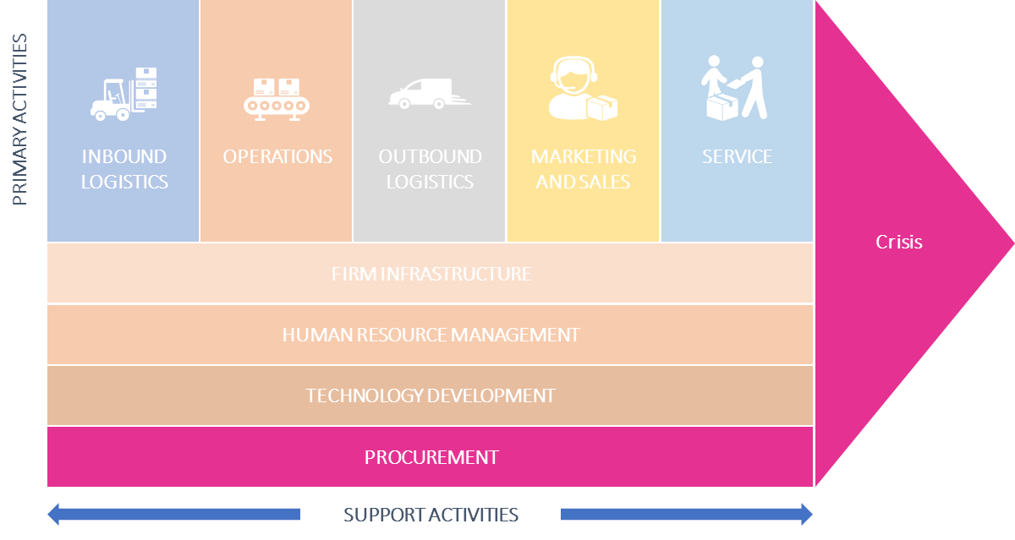
Beschaffungsindikatoren:
Compliance Rate
Die Einhaltung von Verträgen und Richtlinien ist von zentraler Bedeutung, um Rechtssicherheit zu gewährleisten. Wenn diese Compliance-Raten sinken, können sie indirekten und unkontrollierten Ausgaben in die Höhe treiben.
Ein sicherer Einkaufsvertrag mit klar definierten Strafen kann die Compliance-Rate verbessern.
Compliance in der Beschaffung stellt die Gesamtheit der grundlegenden Vereinbarungen dar, die ein Unternehmen und ein Lieferant treffen. Daraus ergeben sich verschiedene Anforderungen wie z. B. die maximale Reaktionszeit im Falle eines Problems, die Lieferzeit usw. Sie ist eine Schlüsselkomponente bei der Bereitstellung von Leitlinien und Einblicken in Prozesse und trägt dazu bei, durch bessere Verhandlungen mit Lieferanten Kosten zu sparen.
Bedeutung
Dies hängt von Ihren Interessengebieten ab.
Mögliche Metriken sind:
Verhältnis der strittigen Rechnungen zu den Gesamtrechnungen
Die Differenz von gezahltem Preis und Angebotspreis
Berechnung

Slide 11
Beschaffungsindikatoren:
Anzahl der Zulieferer
Wenn Sie sich auf zu wenige Lieferanten verlassen und Ihre Quellen nicht diversifizieren, besteht ein hohes Risiko der Abhängigkeit und potenzieller weiterer Probleme, wenn sich einer von ihnen im letzten Moment zurückzieht. Auf der anderen Seite reduzieren zu viele Lieferanten die Möglichkeiten für interessante Rabatte.
Die Anzahl der Lieferanten zeigt den Grad der Abhängigkeit und die Komplexität Ihrer Beschaffung. Es ist interessant, die Entwicklung der Lieferanten über die Jahre zu zeigen - z. B. aufgeteilt nach Kategorien: Vertragslieferanten und nicht gelistete Lieferanten. Oft genug bevorzugen Unternehmen Vertragslieferanten, damit diese mit ihren Compliance-Bedingungen einverstanden sind - aber nicht alle Lieferanten sind einverstanden, also sind sie nicht gelistet.
Bedeutung
Neben dem Grad der Abhängigkeit sollte die optimale Anzahl von Lieferanten, die Sie benötigen, anhand anderer Metriken wie dem Mengenrabatt, den sie Ihnen gewähren, und der Fehlerquote ihrer Lieferungen gemessen werden.
Berechnung

Slide 12
Beschaffungsindikatoren:
Zykluszeit der Bestellungen
Wenn Sie Ihr Unternehmen effizienter machen wollen, müssen Sie vielleicht einige Prozesse umgestalten.
Die Purchase Order Cycle Time ist eine Beschaffungs-Kennzahl, die den gesamten Bestellprozess abdeckt, von der Erstellung einer Bestel-lung über die Auftrags-freigabe, den Eingang, die Rechnung und schließlich die Bezahlung der Bestellung.
Ein Bestellzyklus beinhaltet die Schritte, die eine Bestellung bei ihrer Bearbeitung durchläuft. Er beginnt mit einer genehmigten Bestellanforderung. Diese wird zu einer neuen Bestellung und durchläuft den Prozess der Bestellungsfreigabe. Es gibt eine Reihe von Schritten, die sicherstellen, dass die Budgets aufeinander abgestimmt sind, dass die Bestellungen übereinstimmen und dass alles durch den Abschlussprozess abgeschlossen wird. Es gibt jedoch viele Aspekte in einem Unternehmen, die den Bestellzyklus behindern können. Wenn Ihr Unternehmen veraltete Werkzeuge oder Software einsetzt oder eine schlechte interne Kommunikation aufweist, kann dies die Durchlaufzeit Ihrer Bestellungen erhöhen.
Bedeutung
Bestellzyklen pro Jahr werden berechnet, indem der Jahresbedarf durch die Bestellmenge geteilt wird. Ein Auftragszyklus ist die Zeitspanne zwischen der Erteilung eines Auftrags und der Erteilung des nächsten Auftrags danach. Die Zyklen pro Jahr sind einfach die Gesamtzahl der in diesem Zeitraum abgeschlossenen Auftragszyklen.
Berechnung

Slide 13

Beschaffungsindikatoren:
Verfügbarkeit von Lieferanten
In einer Zeit, in der sich die Gewohnheiten der Verbraucher schnell ändern, ist es wichtig, die Lieferanten so effizient wie möglich zu verwalten, um die Verfügbarkeit der Bestände zu gewährleisten.
Indem Sie die Entwicklung der Lagerverfügbarkeit Ihres Lieferanten überwachen, wissen Sie, welchen Grad an Zuverlässigkeit Sie ihm entgegenbringen können.
Die Lieferantenverfügbarkeit ist eine Beschaffungs-Kennzahl, die sich auf die Anzahl der Warenverfügbarkeit beim Lieferanten bzw. auf die Anzahl der Bestellungen beim Lieferanten bezieht.
Die Aufrechterhaltung der Verfügbarkeit Ihres Lieferanten über 90 % sorgt für ein gutes Funktionieren Ihrer Lieferkette und ein höheres Maß an Effizienz.
Bedeutung
$\frac{ Anzahl der Zeiten, wenn Waren verfügbar }{Anzahl der erteilten Aufträge oder Anfragen}$*100
Berechnung

Slide 14

Beschaffungsindikatoren:
Lieferanten-Feherquote
Dies ist ein Beschaffungs-KPI, das entscheidend ist, wenn es um die Bestimmung der Endqualität eines Produkts geht. Die Lieferanten-Fehlerquate ist in einigen Branchen mit hohen Risiken und mehrstufigen Lieferantenstämme wie der Luft- und Raumfahrt oder der Automobilbranche von größerer Bedeutung. Wenn Sie die Fehlerraten Ihrer verschiedenen Lieferanten verfolgen und nach Fehlertyp aufschlüsseln, erhalten Sie Erkenntnisse darüber, welche Lieferanten leistungsfähiger und zuverlässiger sind als andere und welche Art von Fehlern gemacht werden.
Die Lieferanten-Fehlerquote misst den Prozentsatz der von Lieferanten erhaltenen Materialien oder Produkte, die nicht den geforderten Qualitäts- oder Compliance-Spezifikationen entsprechen.
Bedeutung
$$Fehlerrate= \frac{Fehler}{Waren getestet}∗100$$
Berechnung
$$Defekte Teile pro Million= \frac{Fehlerhafte Teile}{Alle Teile}∗1,000,000$$

Slide 15
Beschaffungsindikatoren:
Kosten der Bestellung (1/2)
Die Cost of Purchase Order ist eine der umstrittenen Beschaffungs-KPIs, da die Definition und Anwendung variiert. In der Theorie stellt diese Kennzahl die durchschnitt-lichen Kosten für die Bearbeitung einer Bestellung dar, von der Erstellung des Einkaufs bis zum Rechnungsabschluss. In der Praxis können die Kosten für die interne Bearbeitung der Bestellung eine schwindel-erregende Liste von Variablen enthalten.
Es gibt keinen Standardrichtwert, den Sie auf Ihre Situation anwenden können, um die Kosten für die Bearbeitung einer Bestellung zu erhalten.
Auf der anderen Seite gibt es einen Business Case für die Senkung der Bestellkosten, da es sich hierbei um reale Kosten handelt und jede Effizienz, die Sie durch die Optimierung Ihres Einkaufsprozesses gewinnen, zu Einsparungen führen kann.
Wenn wir uns nicht auf Benchmarks verlassen können, wie sollen wir dann die Kosten für eine Bestellung berechnen?
Die kurze Antwort ist, dass Sie zu Ihren eigenen Zahlen kommen, indem Sie sich die verschiedenen Komponenten der Kostenfaktoren in Ihrem Bestellzyklus ansehen.
Bedeu-tung

Slide 16
Beschaffungsindikatoren:
Kosten der Bestellung (1/2)
Die Cost of Purchase Order ist eine der umstrittenen Beschaffungs-KPIs, da die Definition und Anwendung variiert. In der Theorie stellt diese Kennzahl die durchschnitt-lichen Kosten für die Bearbeitung einer Bestellung dar, von der Erstellung des Einkaufs bis zum Rechnungsabschluss. In der Praxis können die Kosten für die interne Bearbeitung der Bestellung eine schwindel-erregende Liste von Variablen enthalten.
Listen Sie alle Schritte des Einkaufsprozesses auf. Ein typischer Prozess könnte sein
  Benutzer, der den Suchauftrag anlegt
  Wie wird der Suchauftrag durch den Benutzer erstellt?
  Banf-Genehmigung durch Manager
  Dokumentieren Sie die Schritte, die in den Genehmigungsprozess einfließen.
  Anzahl der Schritte im Bestellprozess
  Dokumentieren Sie die durchschnittliche Anzahl der Schritte im gesamten Prozess
  Anlegen der Bestellung
  Werden die Bestellungen manuell erstellt oder werden sie automatisch von einem System erstellt?
  Absenden der Bestellung an einen Lieferanten
Berechnen Sie die durchschnittliche Zeit für jeden Schritt in Ihrem Bestellprozess
Berechnung

Slide 17
Beschaffungsindikatoren:
Kostenreduzierung in der Beschaffung
Unabhängig von der Branche, der Größe eines Unternehmens oder dem Reifegrad der Beschaffungsdisziplin wird die Realisierung von Kosteneinsparungen immer eines der wichtigsten Ziele der Beschaffungsfunktion sein. Dies ist kaum eine Überraschung. In den meisten Unternehmen ist der Anteil des Umsatzes, der für die Beschaffung ausgegeben wird, auf 50-70 % gestiegen, je nach Art des Unternehmens. Der wichtigste Grund für dieses Wachstum ist der anhaltende Trend zum Outsourcing von Aufgaben, die früher innerhalb der Organisation durchgeführt wurden.
Kostenreduzierung ist ein zentraler Punkt unter den Beschaffungs-KPIs.
Sie will die greifbaren "harten Einsparungen" messen, die Sie in Bezug auf das Kosten-management über die Jahre hinweg geleistet haben.
Bedeutung
Kosteneinsparungsinitiativen müssen auf einer soliden Ausgabenanalyse beruhen. Bei dieser Analyse werden verschiedene Arten von Daten gesammelt:
Anzahl der Lieferanten
Ausgaben pro Lieferant
Ausgaben pro Kostenstelle und Sachkonto
Vergleich der Messwerte mit Benchmarks
Die Identifizierung von Einsparmöglichkeiten erfolgt pro Artikel und vorzugsweise in interdisziplinären Teams, um die Beteiligung der verschiedenen Interessengruppen sicherzustellen. Die identifizierten Alternativen werden analysiert, um das Einsparpotenzial (quantitativ) und die Auswirkungen (qualitativ) zu bestimmen. Das Ergebnis der Analyse wird verwendet, um Prioritäten zu setzen und über die Umsetzung von Einsparungsinitiativen zu entscheiden.
Berechnung

Slide 18
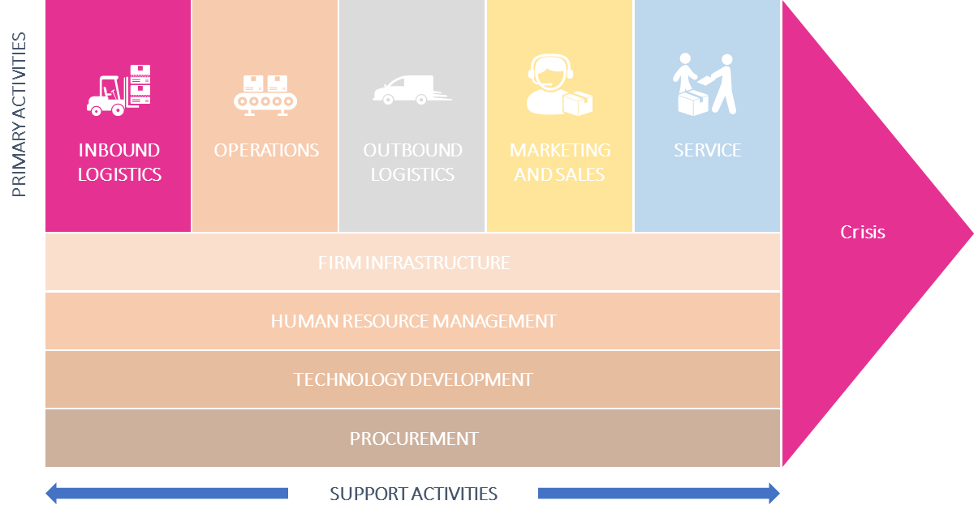
Informationsquellen im Unternehmen: Inbound Logistik
Inbound Logistik bezieht sich auf den Transport, die Lagerung und die Lieferung von Waren, die in ein Unternehmen kommen.
Ein effektives Inbound-Logistikprogramm kann zu qualitativ hochwertigeren Produkten, mehr Kosteneinsparungen und höheren Umsätzen führen. Außerdem werden die Gemeinkosten und die Materialverschwendung reduziert.
Hier finden Sie Beispiele für mögliche KPIs.
Wirkungsgrad
Perfektion
Lean Logistik
Kosten Inbound-Logistik
[€/Fahrz.]
Logistik-aufwand Inbound
[K.A.]
Ressour-cenaus-lastung Inb. [%]
Liefer-qualität
[%]
Prozess-qualität
[%]
Informa-tions-qualität
[%]
Flow
[%]
Pull
[%]
Takt
[%]
TOP-Level
Trans-port-kosten
[€/Fahrz.]
Transport-Service
[bis*km / Fahrzeug]
Ausl. Transport-kapazität
[%]
Liefer-termin & Mengen-treue [%]
Prozess-konfor-mität mit geplanten Prozessen
[%]
Stabilität der Abruf-aufträge
[%]
Flow Inbound
[%]
Pull Inb.
[%]
Takt Inb.
[%]
Gemein-kosten
[€/Fahrz.]
Transport-gut
[bis / Fahrzeug]
Raum-nutzung
[%]
Qualität Transport-dokumen-te [%]
Durchlauf- zeit Transport
[hrs]
Verpa-ckungskon-formität & Qualität
[%]
KPIs (Beispiele)
Anzahl der Aus-nahmebe-hand-lungen [%]
Inbound
Bestände
[€/Fahrz.]
Transport-entfer-nungen
[km/Fahr.]
Ausl. Dock-Kapazität
[%]
Labelling-Qualität
[%]
Grad der Lean-Implementierung [%]
Qualität der Teile
[%]

Slide 19
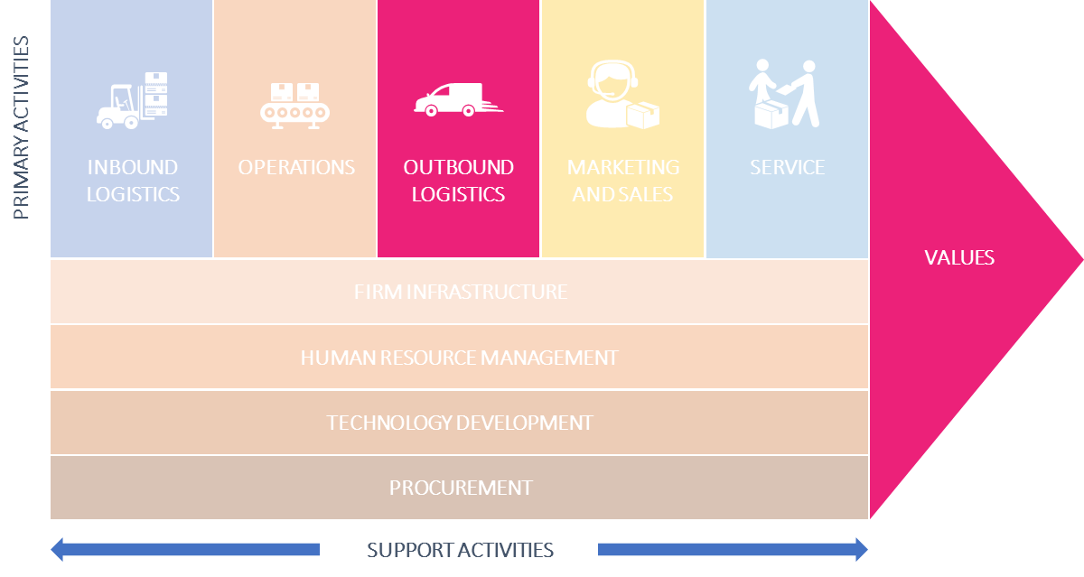

Outbound Logistik-Kennzahlen: Versandzeit
Die Liefertermintreue ist die wichtigste Kennzahl zur Messung der Effizienz der Lieferkettenprozesse in Ihrer Organisation. Sie ist ein Indikator dafür, wie gut Ihre Organisation in der Lage ist, die Kundennachfrage in Bezug auf den gewünschten Liefertermin zu erfüllen.
Wenn Sie die Wünsche Ihrer Kunden nicht erfüllen, kann das zu allen möglichen negativen Folgen führen. Im schlimmsten Fall verlieren Sie Ihre Kunden an die Konkurrenz.
Dies ist ein erster Logistik-KPI, der Ihnen hilft, die Leistung Ihrer Lieferkette zu messen. Wenn die Zeitspanne zwischen dem Moment, in dem der Kunde seine Bestellung aufgegeben hat, und dem Moment, in dem diese Bestellung für den Versand vorbereitet wird, zu lang ist, kann dies auf Probleme im Prozess hinweisen, die behoben werden müssen. Egal, ob es sich um veraltete Planungsprozesse oder nicht verbundene Ausführungssysteme handelt, die zu langsam sind, um eine steigende Nachfrage zu bewältigen - die Probleme müssen angegangen werden, um schnell auf unerwartete Ereignisse reagieren zu können.
Bedeutung
Die termingerechte Versandleistung bezieht sich auf das Verhältnis der Bestellungen, die am oder vor dem gewünschten Versanddatum versandt wurden, geteilt durch die Gesamtzahl der Bestellungen.
Berechnung
$$Liefertermintreue= \frac{Pünktliche Lieferungen}{Gesamte Anzahl Bestellungen}∗100$$

Slide 20

Outbound Logistik-Kennzahlen: Auftragsgenauigkeit
Die Perfect Order Rate ist eine weitere sehr wichtige Logistik-Kennzahl, wenn es um die Effizienz Ihrer Lieferkette geht.
Die perfekte Kennzahl kann ziemlich kompliziert werden, aber sie liefert nützliche Informationen.
Sie sagt Ihnen, wie viel Prozent der Aufträge genau und rechtzeitig bearbeitet werden.
Sie misst die Anzahl der Aufträge, die ohne Zwischenfälle auf dem Weg bearbeitet, versandt und ausgeliefert werden. Sowohl die Versandzeit als auch die Lieferzeit werden eingehalten, die Bestellung ist nicht falsch und die Ware ist nicht beschädigt. Das ist wichtig, denn es zeigt die Effizienz Ihrer Lieferkette und Ihrer Lieferdienste, und das führt natürlich zu mehr zufriedenen Kunden, die bereit sind, wiederzukommen oder Ihre Dienste weiterzuempfehlen. Je höher diese Rate ist, desto besser ist es für Ihr Geschäft.
Was sagt es Ihnen
Schlüsseln Sie die Faktoren auf, die zu einem perfekten Auftrag gehören, z.B:
% der termingerechten Aufträge = termingerechte Aufträge vs. Gesamtaufträge
% der vollständig ausgelieferten Aufträge = vollständig ausgelieferte Aufträge vs. Gesamtaufträge
% der Aufträge, die ohne Schaden ausgeliefert wurden = Aufträge ohne Schaden vs. Gesamtaufträge
% der Aufträge mit korrekter Dokumentation = Aufträge mit korrekter Dokumentation vs. Gesamtaufträge
Berechnung
$$Auftragsgenauigkeit=\% termingerechte Aufträge∗ \\ \% vollständig ausgeliefert∗Aufträge ohne Schäden ausgeliefert$$
$∗\% korrekt dokumentierte Aufträge$*100

Slide 21

Outbound Logistik-Kennzahlen: Lieferzeit
Verspätete Lieferungen sind nie ideal, aber die Verfolgung jeder verspäteten Bestellung kann dem Unternehmen helfen, die Konsequenzen verspäteter Lieferungen zu verstehen.
Nachdem Sie ein Benchmarking durchgeführt haben und eine Vorstellung von der durchschnittlichen Lieferzeit von Ihrem Lager an jeden beliebigen Ort haben, wäre es das Ziel, diese zu verringern, wenn es möglich ist - zum Beispiel durch das Angebot spezieller Lieferservices -, aber noch wichtiger ist es, sie zu präzisieren. Die Angabe, dass eine Bestellung in 4-5 Werktagen eintrifft, ist besser als die Angabe, dass sie in 1 bis 5 Werktagen eintrifft. Noch besser ist es, wenn Sie die Lieferzeiten genau angeben können (zwischen 13 und 15 Uhr und nicht zwischen 8 und 18 Uhr). So weiß Ihr Kunde, wann er zu Hause sein sollte, um das Paket entgegen zu nehmen, was Ihre Kommissioniergenauigkeitsrate erhöht und Retouren vermeidet.
Bedeu-tung
Die durchschnittliche Lieferzeit wird von dem Moment an gemessen, in dem die Bestellung zum Versand aufgegeben wird, und dem Moment, in dem sie an den Kunden/die Post geliefert wird.
Berechnung
$$Durchschnittliche Lieferzeit=\frac{Gesamtlieferzeit}{Anzahl an Bestellungen}$$

Slide 22

Outbound Logistik-Kennzahlen: Transportkosten
Abhängig von Ihrem Geschäftsmodell können die Gesamttransportkosten einen großen Einfluss auf Ihre gesamte Unternehmens-leistung haben. Die Analyse der einzelnen Kosten der beteiligten Prozesse zeigt Ihnen, wo Sie Verbesserungs-potenziale finden können.
Die durchschnittlichen Transportkosten berechnen einen Gesamtüberblick über die Kosten, die bei der Bearbeitung eines Auftrags vom Anfang bis zum Ende anfallen. Dabei werden alle Kosten, die mit dieser Logistik-Kennzahl verbunden sind, nach verschiedenen Kategorien aufgeschlüsselt: die Auftragsabwicklung, die Verwaltung, die Bestandsführung, die Lagerhaltung und schließlich die eigentlichen Transportkosten. Sie können auch die Transportkosten relativ zu einem Produkt berechnen und sehen, wie viel ein Artikel im Vergleich zum Umsatz kostet. Das Ziel ist es, die Transportkosten zu senken und gleichzeitig eine hohe Lieferqualität zu gewährleisten.
Bedeu-tung
Analysieren Sie die Kosten aller am Transport beteiligten Prozessschritte wie z. B.:
Transportkosten (TK)
Lagerkosten (LK)
Kosten der Vorratshaltung (KVH)
Verwaltungskosten (VK)
Auftragsabwicklungskosten (AAK)
Berechnung
$$Durchschnittliche Transportkosten=\frac{TK+LK+KVH+VK+AAK}{Anzahl an Bestellungen}∗100$$

Slide 23
Outbound Logistik-Kennzahlen: Lagerhaltungskosten
Lagerhaltung ist das Management von Raum und Zeit. Und für viele Unter-nehmen ist die Lagerhaltung ein Hauptgeschäftsfeld. Daher ist es wichtig, die anfallenden Kosten regelmäßig zu messen und zu überprüfen, um den Betrieb zu verbessern und den Erfolg von Verbesserungs-maßnahmen zu bewerten.
Die Lagerkosten beziehen sich auf das Geld, das für die Waren aufgewendet wird, die in oder aus dem Lager bewegt werden. Diese Kosten umfassen sowohl die Kosten für Ausrüstung und Energie, wie z. B. die Bestellung, Lagerung und Verladung der Waren, als auch die eher menschlichen Kosten, wie z. B. für Arbeit, Versand oder Lieferung. Die Lagerkosten sind ein Bestandteil einer anderen Logistik-Kennzahl, den gesamten Transportkosten.
Bedeutung
Analysieren Sie die Kosten aller Prozessschritte, die an der Lagerhaltung beteiligt sind, und vergleichen Sie prozentual den Anteil an den gesamten Lagerhaltungskosten, um Bereiche für Verbesserungen zu finden:
Auftragskommissionierung
Lagerung
Versand
Sonstiges
Berechnung

Slide 24
Outbound Logistik-Kennzahlen: Anzahl der Sendungen
Beim Versand geht es nicht nur um die Verladung von Waren und Paketen in LKWs oder Booten. Die Sendungen sind das Aushängeschild Ihres Lagers; ihre Qualität und die Genauigkeit zur primären Bestellung demonstrieren auch die Qualität Ihrer Dienstleistung.
Die Analyse der Anzahl der Sendungen im Zeitverlauf oder nach Zielorten oder Kunden gibt Ihnen wichtige Einblicke in Trends.
Bedeutung
Verfolgen Sie die Anzahl der Sendungen z. B. nach:
Land
Kunde
Jahre
Monate
Berechnung

Slide 25
Outbound Logistik-Kennzahlen: Bestandsgenauigkeit
Die Bestandsgenauigkeit ist eine der Logistikkennzahlen, die über Erfolg oder Misserfolg Ihres Lagers entscheiden können. In der Tat kann eine Aufzeichnung aller Waren in Ihrer Datenbank, die nicht mit dem tatsächlichen physischen Bestand über-einstimmt, Ihrem Geschäft erheblich schaden. Wenn Ihr Bestand ungenau ist, kann das zu unerwarteten Auftrags-rückständen, aber auch zu unzufriedenen Kunden und allgemein zu höheren Gesamtkosten führen.
Eine regelmäßige Inventur, bei der die vorhandenen Diskrepanzen mit Ihrer elektronischen Bestandsaufzeichnung überprüft werden, stellt sicher, dass die Buchhaltungspraktiken in Ordnung sind und dass Ihr Unternehmen zuverlässig ist.
Bedeutung
Die Bestandsgenauigkeit wird i.d.R. als Prozentsatz angegeben. Um ein echtes Maß für die Genauigkeit darzustellen, müssen vier Faktoren beachtet werden:
Bestandssummen müssen genau sein
Standorte und Standortzählungen müssen korrekt sein
Artikel- oder Behälteretiketten und entsprechende Kennzeichnung müssen vorhanden sein
Wenn das Unternehmen eine Serien- oder Losnummernverfolgung verwendet, muss die Bestandsaufzeichnung auch die vorhandenen Los- oder Seriennummern nach Standort korrekt identifizieren
Berechnung

Slide 26
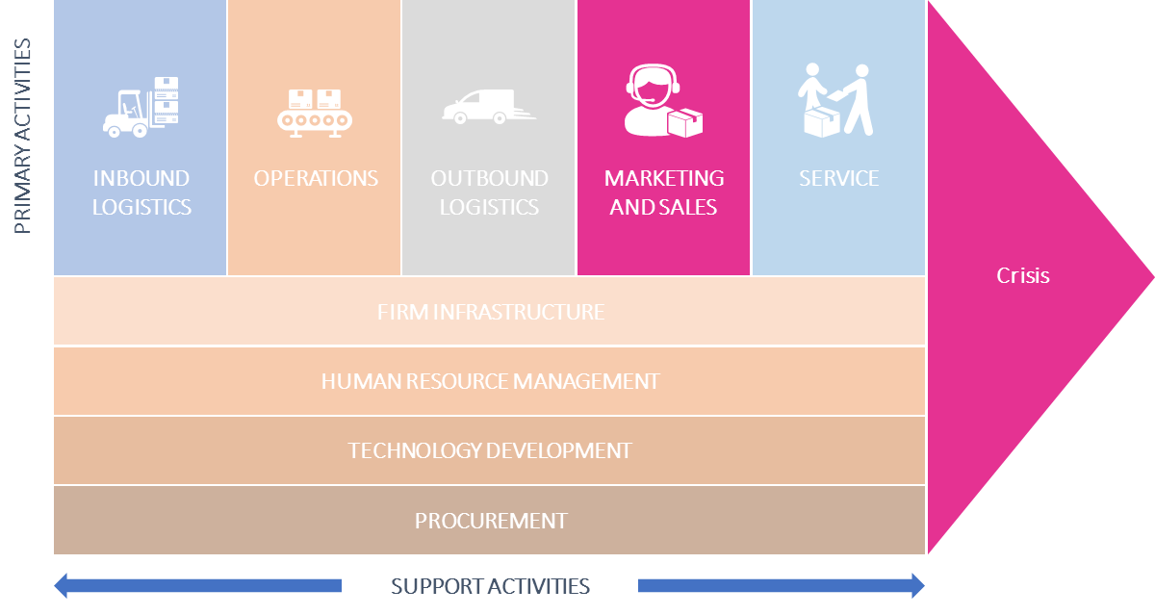

Marketing und Vertrieb: Costs per Acquisition
Die Costs per Acquisition (CPA) sind eine Standard-Kennzahl im Online-Marketing, lassen sich aber auch auf andere Geschäftsmodelle übertragen.
Gute CPA-Werte sind abhängig von der Zielgruppe, dem Unternehmensstatus und dem individuellen Wert der Neukunden. In hochpreisigen Branchen mit langfristiger Kundenbindung und hohen Erträgen pro Transaktion sind die Kosten pro Kauf deutlich höher, wenn entsprechend aufwendige Werbekampagnen durchgeführt werden.
Die Kosten für die Gewinnung von Neukunden werden üblicherweise in der Kennzahl "Costs per Acquisition" (CPA) erfasst. Vor allem in hochpreisigen Branchen lässt sich mit dem CPA die Effektivität von Werbekampagnen genau bestimmen. Gleichzeitig werden CPAs auch als Vergütungsmodell im Online-Marketing eingesetzt.
Bedeutung
Der CPA-Wert errechnet sich aus der Summe aller Kosten (Kampagnen-kosten) geteilt durch die Summe aller erzielten Conversions. Das Ergebnis gibt einen schnellen Kostenüberblick und erleichtert die Beurteilung, wie effektiv Werbemaßnahmen zum Aufbau des Neukundenstamms beitragen.
Verschiedenes Verhalten kann u.a. als Conversion definiert werden:
Produktkäufe
Abschluss von Verträgen
Software-Downloads
Newsletter-Abonnements
Berechnung
$$CPA=\frac{∑Kosten}{∑Konvertierung}$$

Slide 27


Marketing und Vertrieb: Costs per Lead
Ein Lead ist ein potenzieller Kunde, der durch Ihre Marketingaktivitäten mit Ihrem Unternehmen interagiert hat. Der Cost per Lead (CPL) ist ein Marketing-KPI-Beispiel, das für effizientes Performance-Marketing unumgänglich ist.
Die Analyse der Kosten pro Lead (CPL) hilft Ihnen zu erkennen, worauf Sie Ihre Marketingbemühungen konzentrieren sollten, da Sie die CPL für verschiedene Kanäle oder Kampagnen vergleichen können. Dies kann durch den Einsatz professioneller Marketing-Analyse-Software automatisiert werden. Es ist auch sinnvoll, den CPL im Laufe der Zeit zu verfolgen, um zu sehen, wann der niedrigste CPL mit dem höchsten Umsatz oder Nettogewinn war.
Bedeutung
Der CPL errechnet sich aus den Gesamtkosten einer bestimmten Kampagne geteilt durch die Anzahl der generierten Leads.
Stellen Sie sicher, dass Sie die Gesamtkosten pro Lead mit den Nettoeinnahmen pro Lead vergleichen.
Berechnung
$$CPL=\frac{Kosten einer Kampagne}{Anzahl generierter Leads}$$

Slide 28
Marketing und Vertrieb: Vertriebsziele & Wachstum
Vertriebsziel und -wachstum ist ein echter High-Level-Marketing-KPI, der von der gesamten Geschäftsstrategie beeinflusst wird.
Ihre Marketing-Aktivitäten haben einen großen Einfluss auf Ihre Umsätze. Daher sollten Sie sich ehrgeizige Umsatzziele setzen und diese detailliert überwachen.
Ein Verkaufsziel ist ein für einen Verkäufer/eine Vertriebsabteilung festgelegtes Ziel, das in Umsatz oder verkauften Einheiten für eine bestimmte Zeit gemessen wird. Legen Sie realistische Verkaufsziele fest und verfolgen Sie diese auf monatlicher Basis, um ein stabiles Wachstum und tragfähige Einnahmen zu gewährleisten. Vergleichen Sie Ihre Ergebnisse mit vorherigen Perioden.
Bedeu-tung
Berechnen Sie Ihr monatliches Umsatzziel, indem Sie vom Jahresumsatzziel Ihres Unternehmens rückwärts arbeiten. Sobald dieses Ziel definiert ist, berechnen Sie, wie viel Ihre Abteilung, Ihre Teams und einzelne Mitarbeiter verkaufen müssen, um dieses Ziel zu erreichen.
Wasserfallziele festlegen - Planen Sie Anlaufzeit ein, wenn Sie neue Ziele implementieren und neue Mitarbeiter einbinden
Prioritäten setzen - Bestimmen Sie, welche Ziele den höchsten Wert bringen, wenn sie erreicht werden, und stellen Sie sicher, dass Ihre Mitarbeiter diese zuerst erfüllen.
Anreize für Ziele schaffen
Zielfortschritt überwachen
Stretch-Ziele setzen - ein Stretch-Ziel ist ein Ziel, das über das Primärziel hinausgeht, z. B. 125 %. Seien Sie vorsichtig, denn sie müssen immer noch erreichbar sein.
Setzung von
Verkaufs-zielen

Slide 29

Marketing und Vertrieb: Return on Marketing Investments
"Marketing-Ausgaben sind grundsätzlich keine Kosten, sondern Investitionen!" Streng genommen sind es Investitionen in Bekanntheit, Kunden-beziehungen oder Markenwerte. Doch in vielen Unternehmen wird Marketing immer noch als Kostenposition gesehen. Daher ist es manchmal notwendig, den Wert einer Marketingaktivität auf klassische Weise nachzuweisen, indem man den Return on Investment von Marketing-investitionen, also den ROMI berechnet.
Die Berücksichtigung des ROMI kann zu folgenden Verbesserungen führen:
Reduzierung von ineffizienten Marketingausgaben
Umschichtung von Marketingausgaben in effizientere Maßnahmen
Verkürzung der Marketing-Prozesszeiten
Umsatzwachstum
Steigende Rentabilität
Schulung von Marketingfachleuten mit Fokus auf Messung und Kennzahlen
Bedeutung
Wie der ROI (Return on Investment) wird auch der ROMI (Return on Marketing Investment) wie folgt berechnet:
Berechnung
$$ROMI=\frac{Gewinne −Marketingkosten}{Marketingkosten}$$

Slide 30
Marketing und Vertrieb: Customer Lifetime Value
Kurz gesagt: Der Customer Lifetime Value stellt den Wert dar, den ein Kunde während seines "Kundenlebens" für ein Unternehmen bringt. Diese Kennzahl lässt Rückschlüsse auf die sinnvolle Kalkulation von Marketingausgaben zu.
Der Customer Lifetime Value ist eine der wichtigsten Marketing-KPIs. Er zeigt, wie viel Wert ein bestimmter Neukunde schafft und erlaubt Ihnen daher zu steuern, wie viel Geld Sie bereit sind, für einen Neukunden auszugeben.
Bedeutung
Es gibt verschiedene Ansätze zur Berechnung des Customer Lifetime Value, die einzeln oder in Kombination verwendet werden können. Sammeln Sie Daten!
t = durchschnittliche Kundenlebensdauer: Wie lange bleibt jemand Ihr Kunde? Beispiel: 2 Jahre
r = Wiederkaufsrate der Kunden: Dies ist der Prozentsatz der Kunden, die in einer bestimmten Periode einen neuen Kauf tätigen, verglichen mit der gleichen Vorperiode. Im Beispiel: 35 %.
p = Gewinnspanne pro Kunde: In unserem Beispiel: 25 %.
i = Abzinsungsfaktor für Kosten: Mit dem Abzinsungsfaktor können zukünftige Zahlungen auf einen bestimmten Zeitpunkt abgezinst werden, um z. B. den Gegenwartswert oder Barwert zu ermitteln. In unserem Beispiel: 10 %.
m = durchschnittlicher Deckungsbeitrag: Der durchschnittliche Deckungsbeitrag, den ein Kunde in einer bestimmten Periode erwirtschaftet. Bei einer Gewinnspanne von 25 % (p) und durchschnittlichen Ausgaben des Käufers von 37.856 EUR), während der Lebensdauer des Kunden (t) - erhalten Sie einen durchschnittlichen Deckungsbeitrag von 9.464 EUR.
Berechnung

Slide 31
Marketing und Vertrieb: Customer Lifetime Value (Forts.)
Schritt 2: Bestimmen Sie den Durchschnitt Ihrer Variablenwerte
Käuferkosten pro Besuch (s)
Ø 118,0
Kunde 1
Kunde 2
Kunde 3
Kunde 4
Kunde 5
Anzahl der Besuche pro Woche (c)
Berechnung
(Forts.)
Ø 3,2
Kunde 1
Kunde 2
Kunde 3
Kunde 4
Kunde 5
Durchschnittlicher Kundenwert pro Woche (Ausgaben x Besuche in Euro)
Ø 364,0
Kunde 1
Kunde 2
Kunde 3
Kunde 4
Kunde 5

Slide 32

Marketing und Vertrieb: Customer Lifetime Value (Forts.)
Schritt 3: Berechnung des Customer Lifetime Value
Wie oben erwähnt, werden unterschiedliche Methoden zur Berechnung des CLV verwendet. Im Folgenden finden Sie die drei am häufigsten verwendeten Berechnungen - diese können einzeln oder in Kombination verwendet werden, um Marketingbudgets und letztlich die Kosten für die Neukundengewinnung zu ermitteln.
Aus dieser Berechnung wird deutlich, dass die "einfache CLV"-Methode mit 37 856 Euro das Gesamtergebnis deutlich überzeichnet. Unabhängig davon, welche der drei Formeln man wählt - oder ob man den Durchschnitt aller Formeln nimmt - je höher der CLV, desto wertvoller ist der Kunde bzw. der Werbekanal.
Einfache CLV-Formel
$$CLV=52 \left(a\right)∗t=52 \left(364\right)∗2=37,856 €$$
Standard-CLV-Formel
Berechnung
(Forts.)
$$CLV=t∗\left(52∗s∗c∗p\right)=2\left(52∗118∗3,2∗0,25\right)=9,818 €$$
Klassische CLV-Formel
$$CLV=\frac{m∗r}{\left(1+i−r\right)}= \frac{9464 ∗0,35}{(1+0,1−0,35)}=4,417 €$$

Slide 33
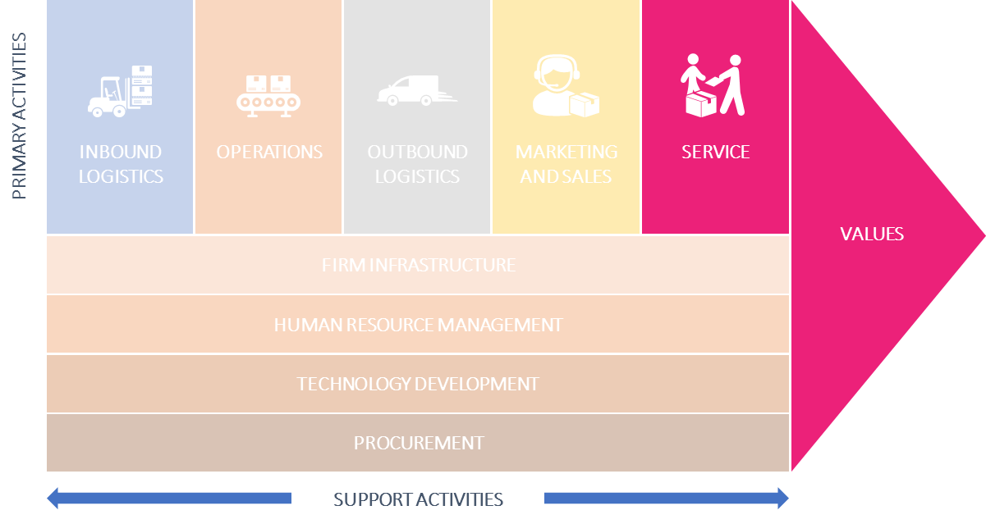
Service: Customer Satisfaction Score
Der beliebteste KPI zur Messung der Kunden-zufriedenheit ist der Customer Satisfaction Score (CSAT), bei dem Ihre Kunden direkt gebeten werden, ihre Zufriedenheit mit Ihrem Unternehmen, Produkt oder Service zu bewerten. Ihr Score ist der Durchschnitt aller Antworten Ihrer Kunden.
Die Messung der Kundenzufriedenheit ist schwierig. Sie bitten Ihre Kunden, ein Gefühl auszudrücken - und Gefühle sind schwieriger zu erfassen als objektive Fakten, wie z. B. die Finanzkennzahlen Ihrer Vertriebsabteilung.
Der Customer Satisfaction Score (CSAT) ist die einfachste der Umfragemethoden zur Kundenzufriedenheit und misst die Zufriedenheit der Kunden mit einem Geschäft, einem Kauf oder einer Interaktion.
Bedeutung
Ihre CSAT-Skala kann aus regulären Zahlen, aber auch aus Sternen, Smileys, kleinen Einhörnern usw. bestehen. Sie können auch verschiedene Skalenbereiche wählen, aber beachten Sie, dass einfachere Skalen resistenter gegen kulturelle Unterschiede sind.
Sie wird berechnet, indem eine Frage gestellt wird, z. B. "Wie zufrieden waren Sie mit Ihrer Erfahrung?" Es gibt eine entsprechende Umfrageskala, die 1 - 3, 1 - 5 oder 1 - 10 sein kann.
Eine große Stärke des Customer Satisfaction Score liegt in seiner Einfachheit: Es ist ein einfacher Weg, um eine Kundeninteraktion nachzuvollziehen und festzustellen, ob sie effektiv zur Kundenzufriedenheit beigetragen hat oder nicht.
Berechnung

Slide 34
Service: Net Promoter Score
Die Messung der Kunden-loyalität mit nur einer Frage wird immer beliebter:
Der Net Promoter Score gilt als die ultimative Frage mit der höchsten Vorhersage-kraft für zukünftiges Verhalten.
Der NPS misst die Wahrscheinlichkeit, mit der Ihre Kunden Sie einer anderen Person empfehlen. Sein Vorteil gegenüber dem CSAT ist, dass er auf eine Absicht abzielt, nicht auf eine Emotion. Somit wird die Antwort weniger von der Stimmung des Augenblicks beeinflusst.
Bedeutung
Sie fragen Ihre Kunden, wie wahrscheinlich es auf einer Skala von 1 bis 10 ist, dass sie Sie weiterempfehlen werden.
Sie werden Ihre Antworten einer von drei Kategorien zuordnen: Befürworter (9-10), Indifferente (7-8) oder Kritiker (0-6). Nehmen Sie den Prozentsatz der Befragten, die in die Kategorie "Befürworter" (9-10) fallen, und subtrahieren Sie ihn von den "Kritikern" (0-6).
Der Wertebereich des NPS liegt also zwischen plus 100 und minus 100.
Berechnung
$$NPS=Befürworter \left(in \%\right)−Kritiker (in\%)$$

Slide 35

Service: Reaktionszeit
Die Kunden haben einen Spice-Girl-Ansatz beim Service: "If you wanna get with me, better make it fast!”
Geschwindigkeit ist ein entscheidender Faktor für die Kundenzufriedenheit. Ihre Kunden erwarten ein reibungsloses und effizientes Einkaufserlebnis. Die schnelle Beantwortung Ihrer Kundenanfragen ist essentiell, denn Ihre Konkurrenz ist nur einen Mausklick entfernt.
Eine Umfrage von Salesforce ergab, dass sich ein Drittel der Befragten positiv über Unternehmen äußert, die eine schnelle erste Antwort liefern. Aber hier ist der interessante Teil: Kunden zogen eine schnelle Antwort einer gründlich recherchierten, aber verzögerten Antwort vor - selbst wenn diese ihr Problem nicht löste.
Bedeutung
Die First Response Time (FRT) wird berechnet, indem einfach die Zeit der Kundenanfrage von der Zeit der ersten Antwort subtrahiert wird. Um einen besseren Trend über die Zeit zu sehen, berechnen Sie die durchschnittliche FRT, indem Sie die Summe aller FRTs durch die Anzahl der gelösten Tickets teilen.
Berechnung
$$FRT \left(Min,Stunden,Tage\right)=Zeitpunkt der ersten Antwort$$
$$−Zeitpunkt der Kundenanfrage$$

Slide 36
Service: Kundenabwanderungsrate
Die Kundenabwanderung hilft Ihnen, Trends in der Produkt-zufriedenheit (oder Produkt-unzufriedenheit) zu erkennen.
Die Analyse der Kunden-abwanderung auf Basis von Kohorten kann besonders aufschlussreich sein, um herauszufinden, warum bzw. welche anderen Faktoren die Kundenentscheidungen beeinflussen (z.B. Preis-aktualisierungen, Einführung neuer Funktionen, Änderungen im Messaging usw.).
Die Kundenabwanderungsrate (Customer Churn Rate, CCR) ist der Prozentsatz der Kunden, die während eines bestimmten Zeitraums verloren gehen. Bei SaaS oder mobilen Apps bedeutet dies Kunden, die ihr Abonnement kündigen. Für E-Commerce bedeutet dies Kunden, die innerhalb eines durchschnittlichen Zeitraums (z. B. 90 Tage, 120 Tage oder eine andere Zeitspanne) keinen erneuten Kauf tätigen.
Bedeutung
Die Berechnung der Kundenabwanderungsrate erfolgt, indem die Gesamtzahl der abgewanderten Kunden über einen von Ihnen festgelegten Zeitraum (z. B. Monat, 90 Tage usw.) durch die Gesamtzahl der Kunden zu Beginn des Zeitraums geteilt und dann mit 100 multipliziert wird, um einen Prozentsatz zu erhalten.
Berechnung
$$CCR=(\frac{Anzahl der Kunden, die abgewandert sind}{ Gesamtzahl der Kunden am Anfang des Zeitraums)}∗100$$

Slide 37
Service: ServQual
Sie bitten Ihre Kunden, Ihren Service anhand ihrer Erwartungen zu bewerten. Nach der Entscheidungsfindungstheorie ist es einfacher, Urteile auf der Grundlage eines Ankers (hier: Erwartungen) zu treffen.
Der ServQual ist eine mehrdimensionale Kennzahl, die "Service + Qualität" misst.
Sie gilt als die gängigste Methode zur Messung der subjektiven Elemente der Servicequalität. Sie bitten Ihre Kunden, Ihren Service im Vergleich zu ihren Erwartungen zu bewerten.
Bedeutung
Die Fragen beziehen sich auf die 5 Elemente der Servicequalität:
Zuverlässigkeit - die Fähigkeit, die versprochene Leistung auf konsistente und korrekte Weise zu erbringen.
Gewährleistung - der Wissensstand und die Freundlichkeit der Mitarbeiter sowie das Ausmaß, in dem sie Vertrauen schaffen.
Sachwerte - das Erscheinungsbild; z. B. des Gebäudes, der Website, der Einrichtung und der Mitarbeiter.
Empathie - das Ausmaß, in dem sich die Mitarbeiter kümmern und individuelle Aufmerksamkeit schenken.
Reaktionsfähigkeit - wie bereitwillig die Mitarbeiter sind, einen schnellen Service zu bieten.
Die erste Hälfte des Fragebogens zielt auf die Wahrnehmung der erbrachten Leistungen durch den Kunden ("wie es ist"), die andere Hälfte auf seine Erwartungen ("wie es sein sollte"). Messen Sie die Elemente mit einer siebenstufigen Likert-Skala, die von "stimme überhaupt nicht zu" bis "stimme voll zu" reicht..
Berechnung

